Slide 1
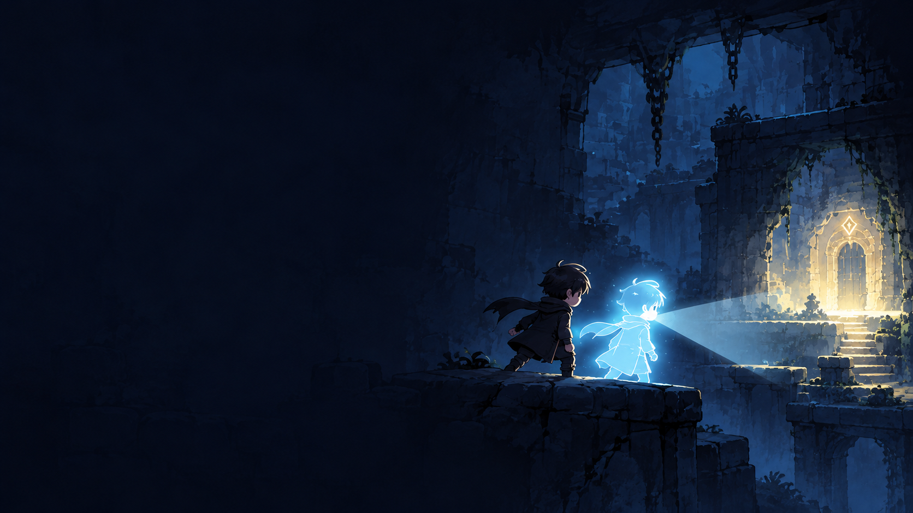
Echo Escape
상세 기획서
직접 녹화한 행동을 한 번 재현하는 분신 한 명
분신에게 장치 유지와 몬스터 유인을 맡기고 탈출한다
정민재 · 2023184030
Python / pico2d · 2D 액션 퍼즐
개발 전 기획안 · 그림은 기획 예시
1

Slide 2

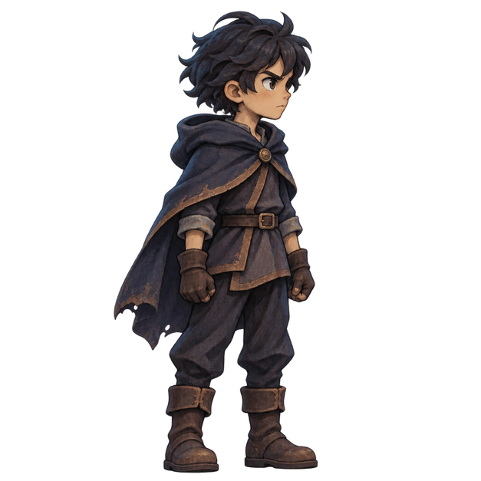
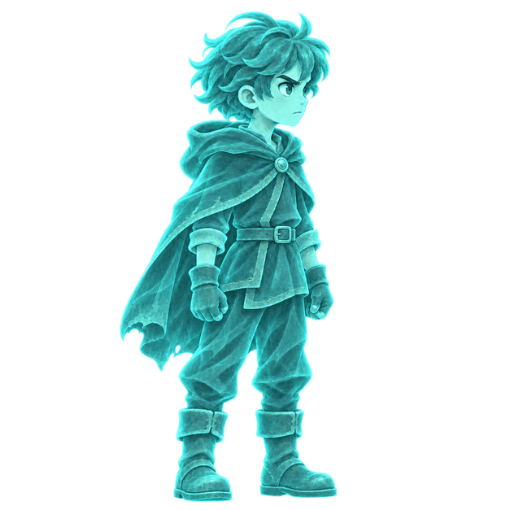
본체와 분신 · 캐릭터 이미지
본체 · 직접 조작
분신 · 기록된 행동 재현
방향키로 이동하고 A 또는 S로 같은 기본 공격을 한다. 장치와 몬스터를 돌파해 본체가 출구에 도달하면 다음 스테이지로 진행한다.
C를 누르면 직접 조작해 이동·대기를 녹화한다. 녹화 종료 후에는 시작점부터 한 번 재현하며 버튼 유지나 몬스터 유인을 맡는다. 공격하거나 스스로 경로를 판단하지 않는다.
분신의 제한
판단과 진행
재현 중인 분신은 최대 한 명. 한 번 피격되거나 재현이 끝나면 소멸한다. 녹화용 분신은 준비 표시이며, 재현을 시작할 때 기존 분신을 교체한다.
분신에게 맡길 경로·대기·교체 시점을 직접 설계한다. 본체가 탈출해야 하며, 분신이 출구에 도착할 필요는 없다.
2

Slide 3
조작키와 분신 녹화
방향키 · 현재 조작 대상 이동
첫 C · 시간 정지와 분신 녹화
일반 진행에서는 본체를, 녹화 중에는 녹화용 분신을 방향키로 조작한다. 녹화 중 본체는 원래 자리에 멈춰 있다. 한 화면의 맵은 유지하고 조작 대상과 시점의 초점을 바꾼다.
C를 누르면 본체 위치에서 녹화용 분신을 조작한다. 본체·몬스터·기존 분신·장치와 진행 시간은 멈추고, 녹화용 분신의 이동·대기 시간만 기록한다. 기존 분신의 남은 재현 시간도 멈춘다.
A / S · 같은 기본 공격
다시 C · 본체 즉시 전환과 재현
일반 진행에서 A 또는 S는 같은 본체 기본 공격이다. 녹화 중에는 공격할 수 없고 이동·대기만 기록한다. 녹화용 분신과 재현 중인 분신 모두 공격하지 않는다.
녹화를 마치면 본체 조작으로 즉시 전환하고 주변 시간이 다시 흐른다. 분신은 기록 시작점부터 자동 재현한다. 본체는 원래 위치를 유지하며 돌아오는 이동·연출은 없다. 기존 분신은 이때 교체한다.
3

Slide 4
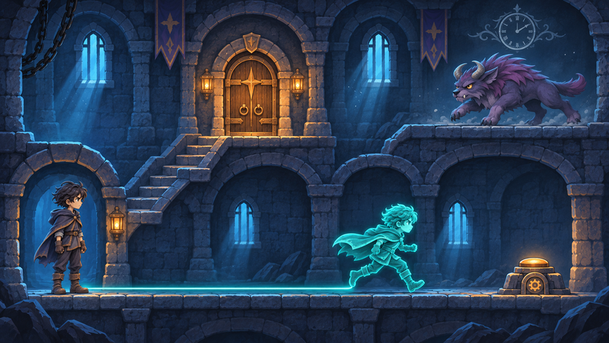
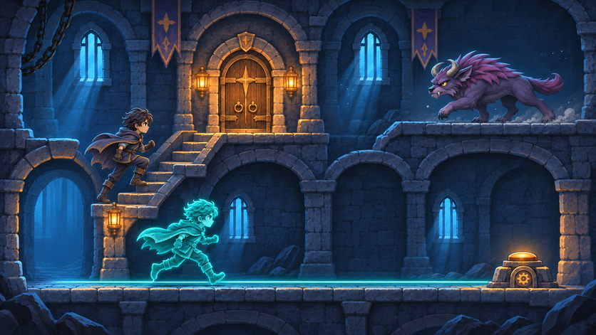
분신 녹화와 본체 전환 · 두 단계
① C · 분신을 직접 조작해 녹화
본체는 시작 위치에 그대로 남는다. 주변 시간과 몬스터가 멈춘 동안 녹화용 분신으로 이동·대기를 기록한다.
기존 재현 분신과 장치 시간도 정지한다. 녹화는 행동을 준비하는 과정이며, 장치 작동·적 반응은 재현 중 적용한다.
② 다시 C · 본체 조작과 분신 재현
녹화를 끝내면 조작이 본체로 즉시 바뀌고 시간이 다시 흐른다. 분신은 녹화 시작점부터 자동으로 행동을 재현한다.
본체는 원래 위치에서 별도로 움직인다. 돌아오는 이동은 없고, 녹화 종료는 분신 소멸이 아니다. 기존 재현 분신은 새 분신으로 교체한다.
4

Slide 5
버튼·문과 시간 퍼즐
장치의 입력과 결과
본체와 분신의 시간 맞추기
일반 진행 중 본체 또는 재현 분신이 버튼을 밟아 문을 연다. 녹화 중에는 장치 상태와 시간이 멈추며, 녹화용 분신은 실제 장치를 작동시키지 않는다. 버튼·문 연결과 조건은 기본 장치 하나부터 검증한다.
녹화 종료와 동시에 본체 조작과 분신 재현이 시작된다. 분신이 버튼에 도착하고 기록된 대기가 끝나기 전까지 본체가 문을 통과해야 한다. 본체의 원래 위치에서 문까지 걸리는 시간을 기준으로 대기를 설계한다.
역할이 중단되는 상황
작은 맵에서 비교할 설계안
피격·재현 종료·교체로 분신이 사라지면 버튼 유지도 끝난다. 본체가 아직 통과 중일 때 문이 닫히거나 경로가 막힐 수 있으므로 중단 직후의 처리를 검증해야 한다. 문이 즉시 닫힐지 유예될지는 미정이다.
버튼과 문 사이 거리, 기다린 시간, 몬스터 접근 경로를 바꾸어 통과 가능성을 확인한다. 대기가 너무 짧으면 통과 전에 역할이 끝나고, 너무 길면 기록 준비가 늘어난다. 고정 수치를 먼저 정하기보다 이 차이를 플레이로 확인한다.
5

Slide 6



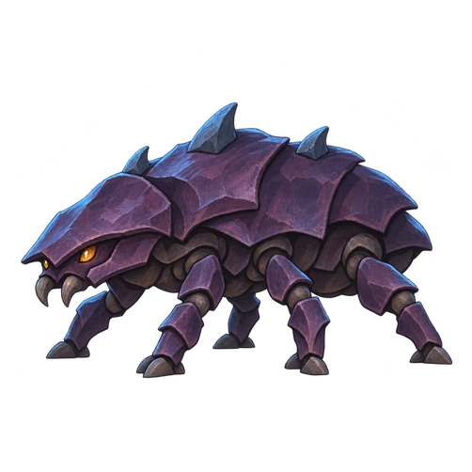
몬스터 외형 4종과 추적 규칙
외형과 전투 구분
본체 추적 중에는 표적 유지
뿔짐승·돌 수호자·외눈 유령·여섯 다리 괴물의 외형안이다. 일반 적은 A/S로 상대하고 처치 불가 적은 유인·우회한다. 종별 능력치와 처치 가능 여부는 검증 후 정한다.
녹화 중에는 몬스터의 이동·공격·추적 시간이 멈추며 표적 정보는 유지한다. 본체가 먼저 숨거나 멀어져 추적을 끊어야 한다. 녹화 종료 후 분신이 재현돼도 표적을 즉시 바꾸지는 않는다.
추적 해제 후 분신 발견
분신 소멸과 재추적
본체를 놓친 적은 새 대상을 찾다가 분신을 발견하면 추적·공격한다. 분신이 보일 통로와 본체가 이동할 우회로를 함께 배치한다.
분신이 피격·재현 종료·교체로 사라지면 적은 본체를 다시 추적하는 방향이다. 시야가 벽을 통과하지 않는지와 다시 숨을 공간을 확인한다.
6

Slide 7
스테이지 구성과 화면 설계
한 화면에 한 스테이지
배치할 공간과 연결 관계
게임은 여러 스테이지를 차례로 클리어한다. 한 화면에는 그 스테이지의 모든 층과 장치가 보이도록 구성한다. 초반은 1층, 이후는 2~3층으로 확장하는 현재 구상을 따른다. 층은 별도 맵이 아니라 화면 안의 높이별 통로다.
시작점·출구·발판·버튼·문·몬스터·시야를 가릴 벽을 배치한다. 버튼과 문 사이의 연결, 숨을 위치, 분신을 발견할 통로, 본체 우회로가 읽혀야 한다. 층간 연결 방식과 스테이지 수는 개발 중 정한다.
난도를 높이는 방법
그림과 플레이 정보 구분
층수만 늘리기보다 경로 길이, 버튼 유지 시간, 몬스터 노출 구간, 분신 교체 순서로 판단을 늘린다. 한 명의 분신만으로 해결 가능해야 한다. 단순한 1층 스테이지에서도 유인이나 다른 장치 활용을 조합할 수 있다.
검은 망토의 본체와 청록빛 분신을 구분한다. 녹화 중에는 분신 조작·시간 정지를, 종료 후에는 본체 조작·분신 자동 재현을 표시한다. 한 화면을 유지하고 조작 대상을 강조한다. 그림은 개발 전 기획 예시다.
7

Slide 8
플레이 예시 A · 버튼 유지와 교체
① 본체 위치와 장치 관계 확인
② C · 분신으로 이동·대기 녹화
본체가 머물 위치에서 문까지의 동선을 확인한다. 분신이 버튼에 도착하고, 본체가 문을 통과할 때까지 기다리도록 계획한다. 본체는 녹화 중 움직이지 않으므로 원래 위치에서의 이동 시간을 기준으로 잡는다.
C를 누르면 주변 시간과 본체가 멈춘다. 녹화용 분신을 직접 조작해 버튼 위치로 이동하고 필요한 만큼 기다린다. 녹화 중에는 실제 문을 열지 않으며 이동·대기만 남긴다.
③ 다시 C · 즉시 전환 후 문 통과
실패 상황과 조정할 요소
C로 녹화를 끝내면 원래 위치의 본체 조작으로 즉시 전환한다. 동시에 분신은 기록 시작점부터 재현하고, 버튼을 유지하는 동안 본체가 문을 통과한다. 다음 녹화 중에는 기존 분신도 멈추며, 재현 시작 때 교체된다.
대기를 짧게 새기면 통과 전에 분신이 사라진다. 몬스터가 분신을 때리거나 너무 일찍 교체해도 유지가 중단된다. 버튼과 문 사이 동선, 대기 길이, 피격 노출, 문 닫힘 처리를 바꾸며 원인과 해결 방법이 드러나는지 확인한다.
8

Slide 9
플레이 예시 B · 추적 해제와 우회
① 녹화 전에 본체 추적 해제
② C · 분신 유인 경로 직접 녹화
먼저 벽 뒤에 숨거나 충분히 멀어져 본체 추적을 끊고 안전한 위치를 잡는다. 녹화 중에는 본체가 움직일 수 없으므로 적이 이미 본체를 놓친 상태에서 유인을 준비한다.
C를 누르면 주변 시간이 멈춘다. 녹화용 분신을 조작해 몬스터가 발견할 통로와 이동·대기를 기록한다. 본체는 숨은 위치에 그대로 남고 몬스터도 반응하지 않는다.
③ 다시 C · 재현과 본체 우회
실패 상황과 공략의 차이
C를 다시 누르면 본체 조작과 주변 시간이 즉시 재개된다. 분신은 시작점부터 재현해 적의 발견을 유도하고 본체는 우회한다. 한 번 피격되거나 재현이 끝나면 소멸하므로 확보할 시간을 맞춘다.
본체 추적이 유지되면 적은 분신을 무시할 수 있다. 분신이 보이지 않는 길을 지나면 새 표적이 되지 못하고, 너무 빨리 피격되면 우회 시간이 부족해진다. 숨을 위치·발견 지점·두 경로 길이를 조절하는 판단을 만든다.
9

Slide 10
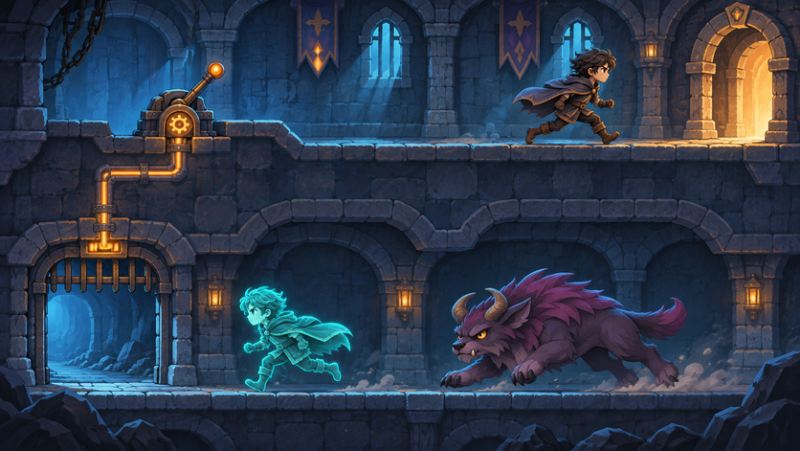
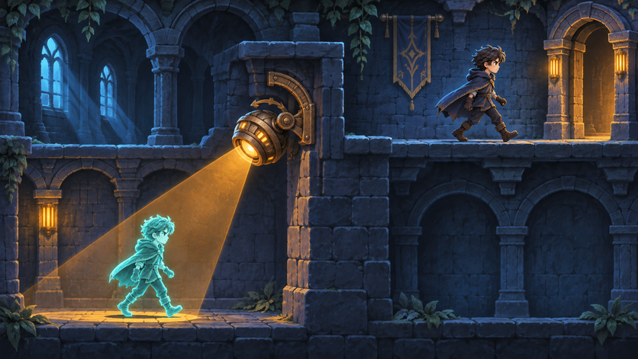
분신 활용 아이디어 ① · 유인과 감시
01 · 우회 유인
기록: 본체가 먼저 숨거나 멀어져 추적을 끊는다. C로 시간을 멈추고 분신을 직접 조작해 우회 경로를 녹화한다.
실행: 다시 C를 누르면 본체 조작과 시간이 재개된다. 분신이 시작점부터 재현하며 적을 유인하는 동안 본체가 우회한다.
판단: 적의 발견 지점과 분신이 따라잡히기 전 확보할 시간을 맞춘다.
02 · 감시 시선 분산
기록: C로 시간을 멈추고 분신을 직접 조작해 감시 장치 앞의 이동·대기를 녹화한다.
실행: 다시 C로 본체 조작에 전환하면 분신이 시작점부터 재현한다. 장치가 분신을 따라 회전하는 동안 본체가 사각지대로 이동한다.
판단: 이동 방향과 통과 시점을 맞춘다. 감시 범위·회전·재탐색 판정은 검증한다.
10 · 기획 예시 / 구현 후보 · 세부 시간·범위·작동 판정은 검증 후 결정

Slide 11
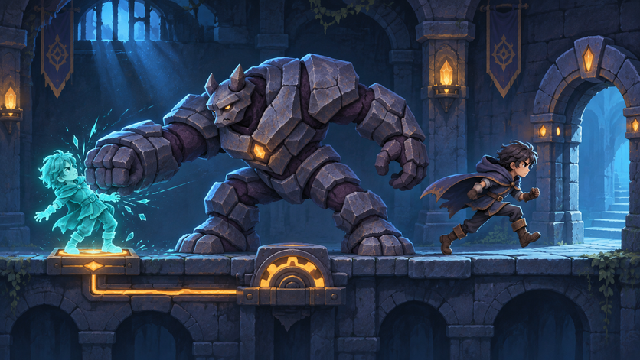
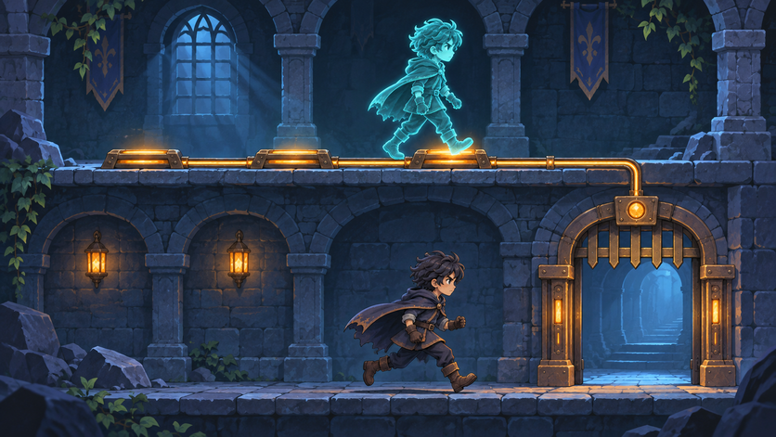
분신 활용 아이디어 ② · 공격과 보안
03 · 공격 한 번 대신 받기
기록: 본체 추적을 끊은 뒤 C로 시간을 멈춘다. 분신을 직접 조작해 적에게 보일 위치의 이동·대기를 녹화한다.
실행: 다시 C로 본체 조작과 시간을 재개한다. 분신이 시작점부터 재현하며 긴 준비 공격의 표적이 되게 한다. 피격·소멸 직후 본체가 빈틈으로 통과한다.
판단: 분신은 한 번만 맞는다. 공격 예고와 후속 빈틈, 본체가 지나갈 시간을 맞춘다.
04 · 경로로 보안 해제
기록: C로 시간을 멈추고 분신을 직접 조작해 감지 지점들을 정해진 순서로 지나는 경로를 녹화한다.
실행: 다시 C로 본체 조작과 시간을 재개한다. 분신이 그 순서를 재현하는 동안 본체는 연결된 문 앞으로 이동해 열린 통로를 통과한다.
판단: 이동 순서와 문까지의 이동 시간을 함께 맞춘다. 순서 오류·분신 소멸·통로 유지 시간은 검증한다.
11 · 기획 예시 / 구현 후보 · 세부 시간·범위·작동 판정은 검증 후 결정

Slide 12
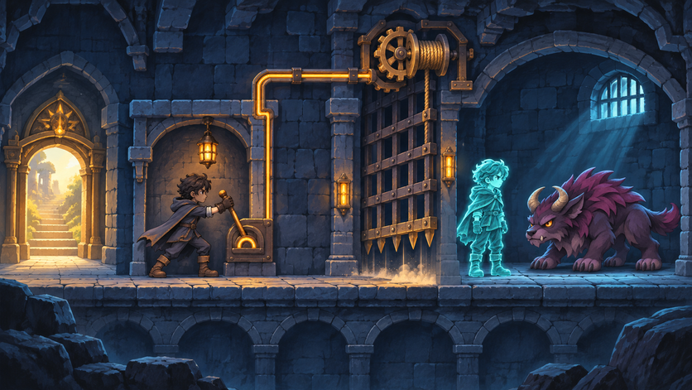
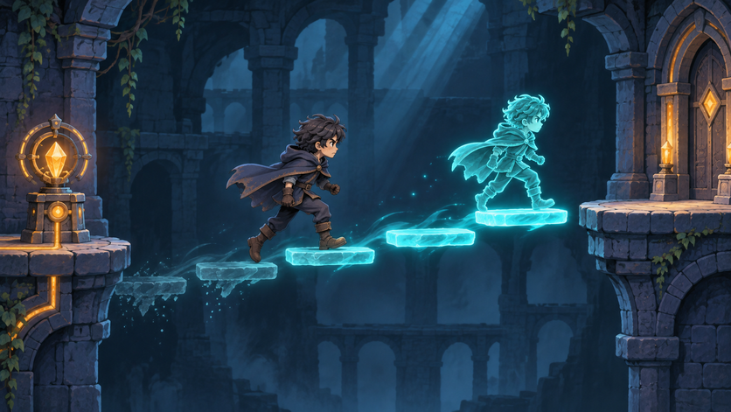
분신 활용 아이디어 ③ · 격리와 발판
05 · 격리실 유도
기록: 본체 추적을 끊은 뒤 C로 시간을 멈추고, 분신으로 격리실 안에 들어가는 유인 경로를 녹화한다.
실행: 다시 C로 본체 조작과 시간을 재개한다. 재현 중인 분신을 적이 발견하게 해 격리실 안으로 데려간다. 본체는 바깥 장치를 이용해 문을 닫는다.
판단: 적이 문 안으로 들어온 시점과 닫는 시점이 중요하다. 피격 소멸까지 걸리는 시간과 본체의 안전 동선을 검증한다.
06 · 잠깐 생기는 길
기록: C로 시간을 멈추고 녹화용 분신을 직접 조작해 재현할 경로를 준비한다.
실행: 다시 C로 본체 조작과 시간을 재개한다. 분신의 이동으로 잠시 생기는 발판을 본체가 사라지기 전에 뒤따라 건넌다.
검증: 기록용 경로 확보, 바뀐 지형에서의 분신 재현, 발판의 지속·소멸과 추락 판정을 먼저 확인한다. 그림은 구현 후보의 기획 예시다.
12 · 기획 예시 / 구현 후보 · 세부 시간·범위·작동 판정은 검증 후 결정

Slide 13
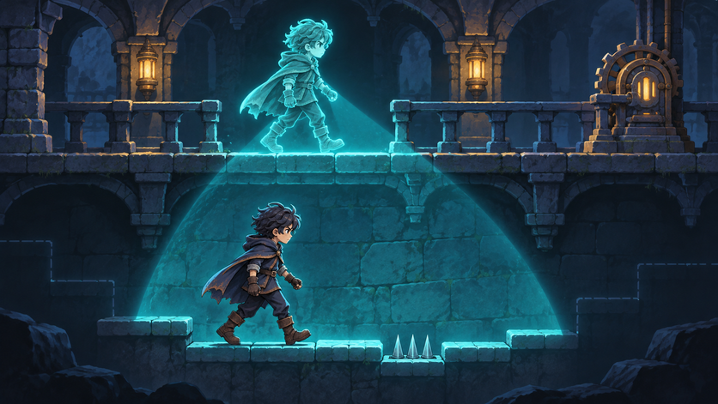
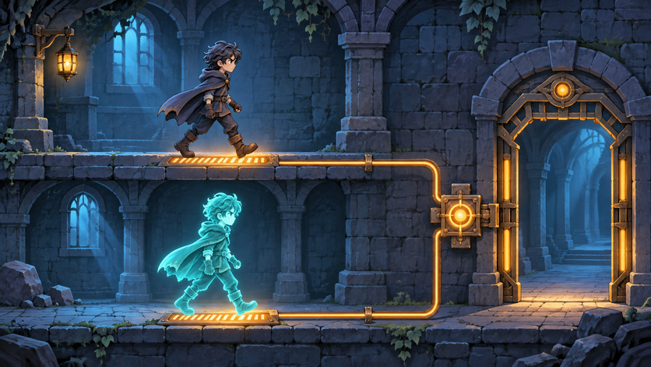
분신 활용 아이디어 ④ · 빛과 동시 통과
07 · 숨겨진 길 비추기
기록: C로 시간을 멈추고 분신을 직접 조작해 숨겨진 길을 비출 위치·이동·대기를 녹화한다.
실행: 다시 C로 본체 조작과 시간을 재개한다. 분신의 빛 주변에서 발판과 함정이 드러나면 본체가 정보를 보고 다른 경로를 통과한다.
판단: 안전한 발판을 볼 수 있는 시간에 이동한다. 빛의 범위·표시와 실제 충돌이 일치하는지, 분신 소멸 후 표시를 검증한다.
08 · 통로 동시 통과
기록: C로 시간을 멈추고 분신으로 한쪽 통로의 감지선을 지나는 이동·대기를 녹화한다.
실행: 다시 C로 본체 조작과 시간을 재개한다. 분신이 그 경로를 재현할 때 본체는 다른 통로로 이동해 제한 시간 안에 두 감지선을 함께 지난다.
판단: 두 경로 길이와 기록한 대기 시간을 맞춘다. 동시 통과 인정 범위와 실패 시 초기화를 검증한다. 두 대상은 본체와 분신이다.
13 · 기획 예시 / 구현 후보 · 세부 시간·범위·작동 판정은 검증 후 결정

Slide 14
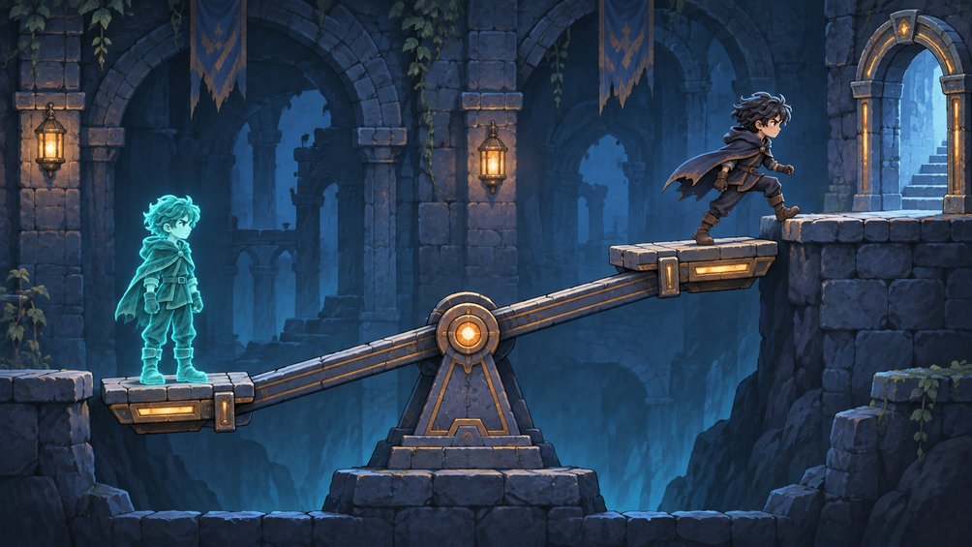
분신 활용 아이디어 ⑤ · 발판 균형
09 · 발판 균형 잡기
기록: C로 시간을 멈추고 분신으로 저울형 발판 위의 이동·대기를 녹화한다.
실행: 다시 C로 본체 조작과 시간을 재개한다. 분신이 한쪽을 누르는 동안 높아진 반대편 발판을 본체가 이용해 건넌다.
판단: 분신의 위치·대기와 본체의 이동 시점을 맞춘다. 움직이는 발판 위의 재현·충돌, 피격·교체 후 높이 변화를 검증한다. 상자 운반은 사용하지 않는다.
14 · 기획 예시 / 구현 후보 · 세부 시간·범위·작동 판정은 검증 후 결정

Slide 15
핵심 기능의 구현 설계안
역할별 데이터 분리
기록과 재현의 연결
구현안: Player는 본체 위치·이동·공격, Recorder는 녹화용 분신의 직접 조작과 행동 기록, Echo는 자동 재현·소멸을 담당한다. Stage는 지형·장치를 관리한다. 녹화와 일반 진행에 따라 입력 대상을 전환한다.
첫 C에 본체 위치와 분신 시작점을 저장한다. 녹화 시간만 흐르게 해 이동·대기를 기록하고 세계 시간은 정지한다. 다시 C에 분신을 시작점으로 두고 재현을 시작하며 본체 입력을 복구한다. 본체 위치는 되감거나 이동시키지 않는다.
장치와 타깃의 참조 관리
게임 루프 · 녹화와 일반 진행
녹화 중에는 몬스터·장치·기존 분신의 상태와 타이머를 보존한다. 녹화용 분신은 지형을 따라 움직이는 준비용 표시이며 적·장치의 실제 반응은 재현 때 적용한다. 교체·피격·종료 시 버튼 점유와 적 표적을 정리한다.
녹화: 분신 입력·지형 충돌·녹화 시간·표시만 갱신한다. 일반 진행: 본체 입력·분신 재현 → 적·장치 → 피격·소멸 → 출구 판정 순으로 갱신한다. 두 모드 전환 직후 상태와 타이머가 이어지는지 검증한다.
15

Slide 16
개발 일정과 단계별 완료 기준
1~2주차 · 기록과 장치
3~4주차 · 한 판과 스테이지
11/2~11/15: 본체 이동·공격 기초, 시간 정지·분신 직접 녹화, 본체 즉시 전환·1회 재현, 분신 교체·피격 소멸, 버튼·문을 연결한다.
완료 기준: 녹화를 마치면 본체 조작과 분신 재현이 동시에 시작되고 문을 통과할 수 있다.
11/16~11/29: 적의 추적·추적 해제·분신 유인과 출구를 연결하고, 2~3층 스테이지로 확장한다.
완료 기준: 장치와 몬스터를 해결해 다음 스테이지까지 진행한다. 여유가 있으면 후보 1개를 시험한다.
5~6주차 · 완성도와 최종 준비
일정이 늦어질 때의 우선순위
11/30~12월 둘째 주 발표 전: 전체 진행, 난도와 그래픽을 조정하고 진행 불가 오류를 수정한다.
완료 기준: 처음부터 끝까지 플레이하고 최종 시연을 준비한다. 정확한 최종 발표일은 미정이다.
먼저 기록·재현 → 장치 통과 → 몬스터 유인 → 스테이지 연결의 기본 흐름을 완성한다. 추가 아이디어 9개는 모두 구현할 약속이 아니다. 기존 일정처럼 핵심 완성 뒤 후보를 시험하며, 추가 적용 범위는 진척에 따라 조정한다.
16

Slide 17
검증 기준과 남은 결정
분신: 상황별로 같은 규칙 적용
몬스터·장치: 중단 후도 확인
확인할 것: 녹화 중 본체 위치가 고정되는가, 종료 즉시 본체 조작과 시작점부터의 분신 재현이 함께 시작되는가. 기존 분신은 녹화 중 멈추고 새 재현 때 교체되는가. 재현 완료·1회 피격·교체 시 소멸하며 기록은 재사용하지 않는다.
확인할 것: 녹화 중 적·장치·기존 분신의 움직임과 타이머가 멈추는가, 종료 후 이어지는가. 본체 추적 중 소환만으로 표적이 바뀌지 않아야 한다. 분신 소멸 시 버튼 점유와 표적을 정리한다.
스테이지: 한 분신으로 해결
아직 정해야 할 규칙
확인할 것: 본체와 분신 한 명으로 출구에 도달할 수 있는가, 기다림과 이동 시간을 실제로 맞출 수 있는가, 적 유인 뒤 우회로가 있는가. 모든 층의 동선과 장치 연결이 읽히는지 확인하고, 막히면 원인을 찾을 수 있게 조정한다.
조작은 방향키·C 녹화/본체 전환·A/S 공격으로 정했다. 무제한 정지를 막는 녹화 시간 상한의 수치, 빈 기록·취소 처리, 본체 체력·재시작·장치 시간·적 수치·스테이지 수와 변한 지형의 재현 판정은 검증해 정한다.
17

